Slide 1
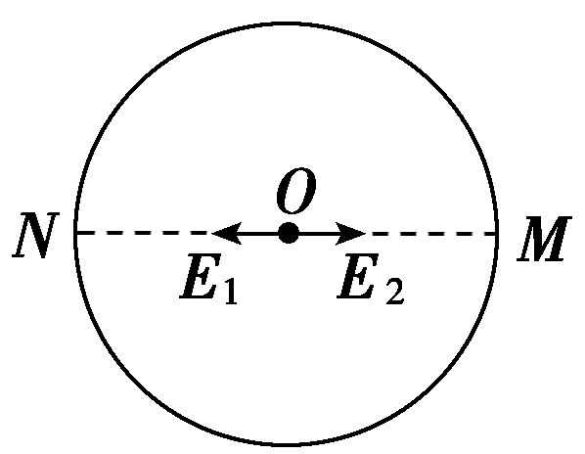

电场强度特殊求解方法
补偿法
[例1] 如图所示，一半径为R的绝缘球壳上均匀地带有电荷量为＋Q的电荷，另一电荷量为＋q的点电荷放在球心O上，由于对称性，点电荷所受的静电力为零．现在球壳上挖去半径为r(r≪R)的一个小圆孔，则此时置于球心的点电荷所受力的大小为________(已知静电力常量为k)，方向为________．

Slide 2
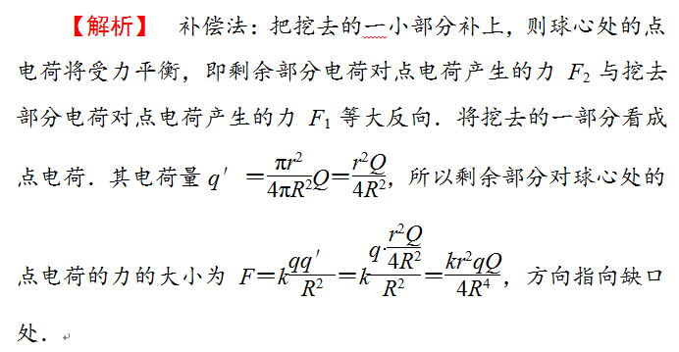

Slide 3
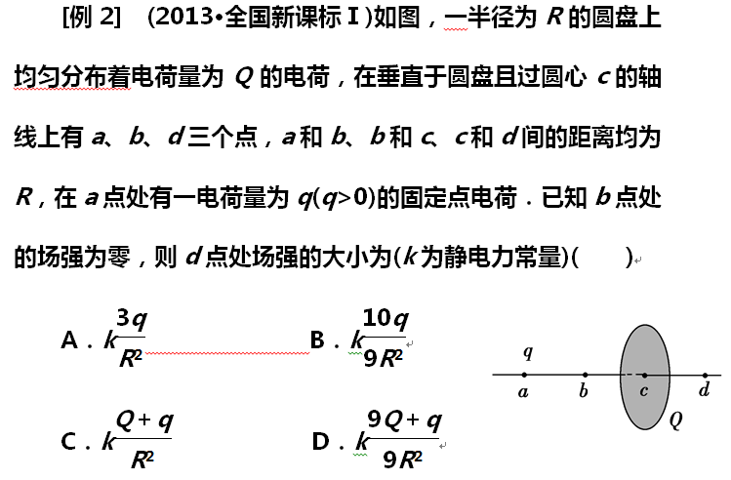
电场强度特殊求解方法
对称法
B

Slide 4
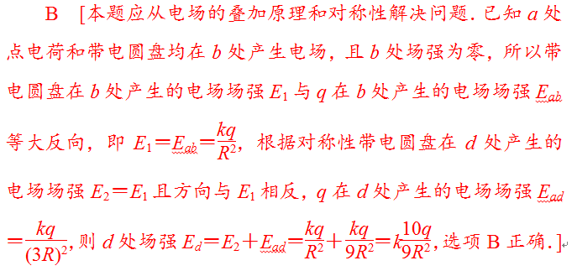

Slide 5
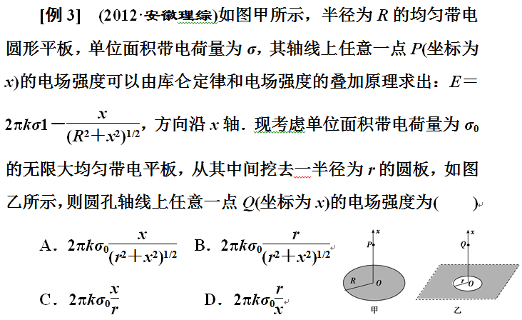
电场强度特殊求解方法
极限法
A

Slide 6
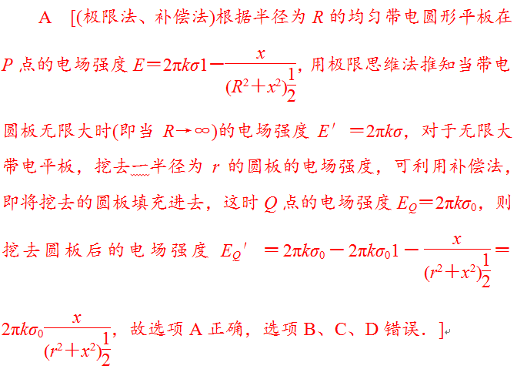

Slide 7
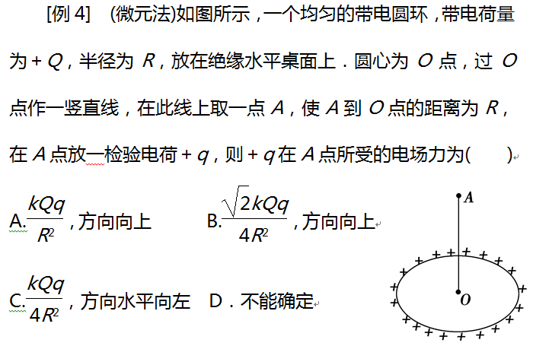
电场强度特殊求解方法
微元法
B

Slide 8
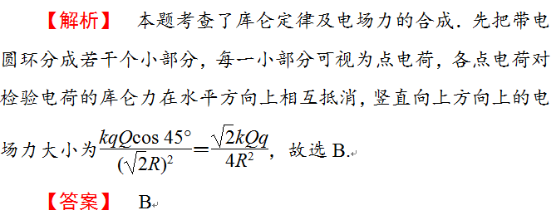

Slide 9
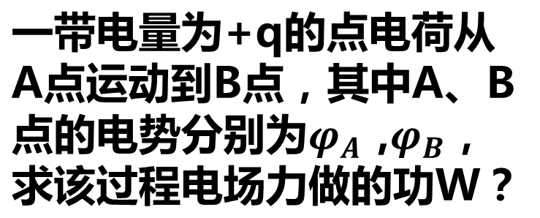




A
B
0势能面
为何引入电势差？

Slide 10
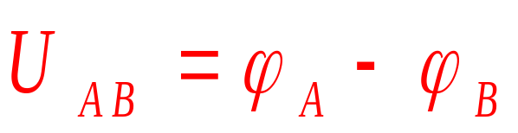
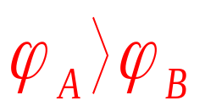
一、电势差
1、定义：电场中两点间电势的差值。
2、大小：
U_{AB}=-U_{BA}
3、注意：
① 电场中A、B两点间的电势差只取决于A、B两点在电场中的位置，与被移动的检验电荷无关，与零电势的选取无关。
② U_{AB}＞0，说明

Slide 11
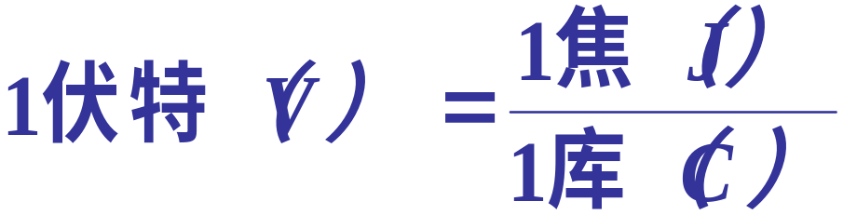
３.单位：伏特（Ｖ）
4.意义和特性：电势差是反映电场本身性质（电场能性质）的物理量，它由在电场中的位置决定。跟电场力做功、跟电荷电量多少均无关。
5.电势差是标量：无方向，但有正负。

Slide 12

1、关于电势差U_{AB}和电势 、 的理解，正确的是
A、U_{AB}表示B点与A点之间的电势差，
即U_{AB} = −
B、U_{AB}和U_{BA}是不同的，它们有关系：U_{AB} =−U_{BA}
C、 、 都有正负，所以电势是矢量
D、零电势点的规定虽然是任意的，但人们常常规定大地和无穷远处为零电势点
A
B
B
A
B
A
BD

Slide 13
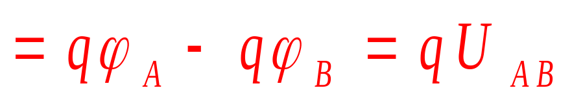
二、电场力做功与电势差的关系
2、注意：
① W_{AB}为在电场中从A点到B点间移动电荷，电场力做的功。
② 公式中各量均有正负。
③ 电荷在电场中移动时，电场力做的功与路径无关，只取决于电荷的电量和初、末位置的电势差。

Slide 14
2、关于对U_{AB} =W_{AB}/q 和W_{AB} = qU_{AB}的理解，正确的是
A、电场中A、B两点的电势差和两点间移动电荷的电量q成反比
B、在电场中A、B两点移动不同的电荷，电场力的功W_{AB}和电量q成正比
C、U_{AB}的大小不是由q、W_{AB}决定的，也与是否移动电荷都没有关系，而是由电场决定。
D、W_{AB}与q、U_{AB}无关，与电荷移动的路径无关
BC

Slide 15
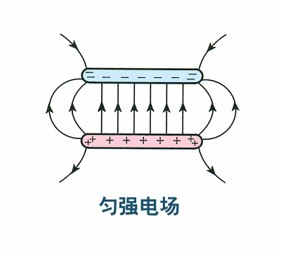
三、几种重要的关系
1、电势能与电场力及场强的关系：
没有必然联系

Slide 16
三、几种重要的关系
2、电势能与电场力做功的关系：
电荷在电场中某点所具有的电势能在数值上等于把电荷从这点移到电势能为零处电场力所做的功。
电场力做正功，电势能减少；
电场力做负功，电势能增加。
电场力做功=电势能增量的负值

Slide 17
三、几种重要的关系
3、 电势能和电势的关系
正电荷在电势越高的地方，电势能越大，负电荷在电势越高的地方，电势能越小。
4、 电势和电场线的关系
沿电场线的方向电势逐渐降低。
5、电势能和电场线的关系
没有必然联系

Slide 18
三、几种重要的关系
6、电场力做功与电势差的关系
电荷从电场中某一点A移到另一点B时，电场力所做的功W_{AB}等于电荷电量q与A、B两点间的电势差U_{AB}，的乘积
W_{AB}＝qU_{AB}

Slide 19
四、重力场与静电场的比较
重力场 | 静电场
地球周围空间存在重力场
电荷周围空间存在电场
物体在重力场中受到重力G=mg
物体在电场中受到电场力F=qE
重力场中存在重力势能
电场中存在电势能
等高线
等势面
重力对物体做正功，重力势能减小
电场力对物体做正功，电势能减小
功与势能W_{AB}＝－ΔE_{p}
功与势能W_{AB}＝－ΔE_{p}
重力做功与两位置高度差有关
电场力做功与电势差有关

Slide 20
五、电场力做功的求法
2．电场力做功的求解四法
求法 | 表达式 | 适用条件/注意问题
(1)适用于匀强电场(2)d表示沿电场线方向的距离
功的定义
W＝Fd＝qEd
W_{AB}＝E_{pA}－E_{pB}
W_{AB}＝－ΔE_{p}
(1)既适用于匀强电场也适用于非匀强电场
(2)既适用于只受电场力的情况，也适用于受多种力的情况
功能关系
电势差法
W_{AB}＝qU_{AB}
动能定理
W_{静电力}＋W_{其他力}＝ΔE_{k}

Slide 21
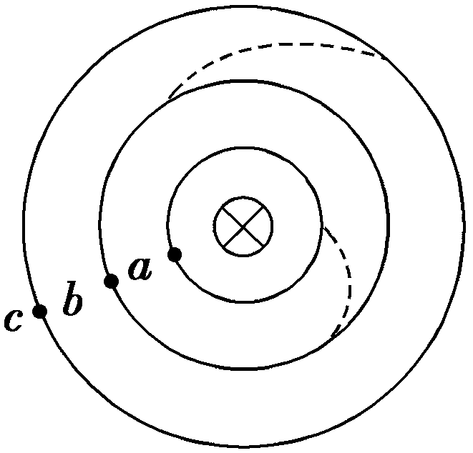
求电势、电势差
如图所示，a、b、c是氢原子的核外电子绕核运动的三个可能轨道，取无穷远电子的电势能为0，电子在a、b、c三个轨道时对应的电势能分别为－13.6 eV、－3.4 eV、－1.51 eV，由于某种因素(如加热或光照)的影响，电子会沿椭圆轨道跃迁到离核更远的轨道上运动，求：
(1)a、b、c三点的电势大小；
(2)a、b间，b、c间电势差的大小．

Slide 22
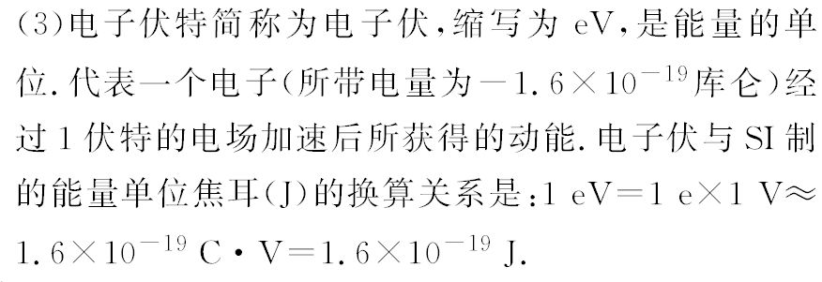
求电势、电势差

Slide 23
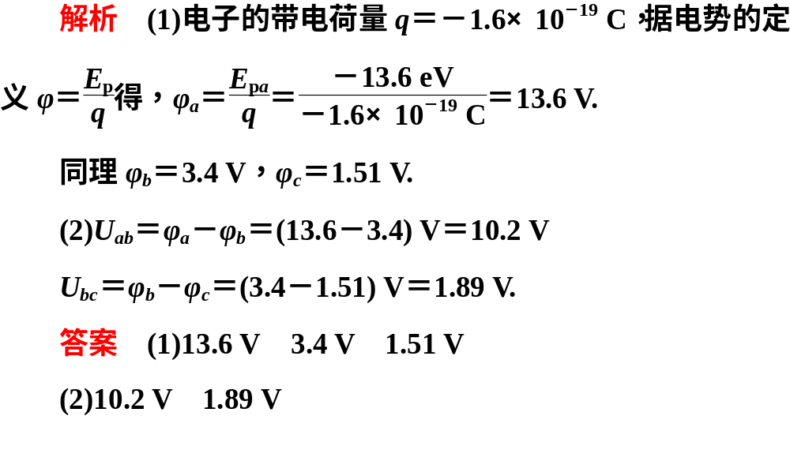
求电势、电势差

Slide 24
求电势、电势差
[例2] 有一带电量＝－3×10^{－6}C的点电荷，从电场中的A点移到B点，电场力做负功为6×10^{－4}J；从B点移到C点，电场力做正功9×10^{－4}J.求AB、BC、CA间的电势差各为多少？
U_{AB}=200V
U_{BC}= －300V
U_{CA}= 100V

Slide 25
求电势、电势差
[例3] 图示为匀强电场中的一组等势面，若A、B、C、D相邻的两点间的距离都是2厘米，则该电场的场强是多少？距A 1.5厘米的P点的电势是多少？
-10
0
10
20V
P
60º
A
B
C
D

Slide 26
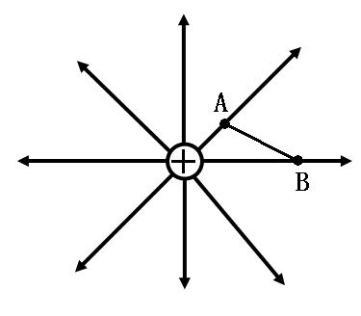
1、如图所示的电场中，把点电荷q=+2×10⁻¹¹C由A点移动到B点，电场力所作的功W_{AB}=4 × 10⁻¹¹J。
（1）A、B两点间的电势差U_{AB}等于多少？
（2）B、A两点间的电势差U_{BA}等于多少？
说明：U_{AB}= － U_{BA}
U_{AB}=2V; U_{BA}=-2V

Slide 27
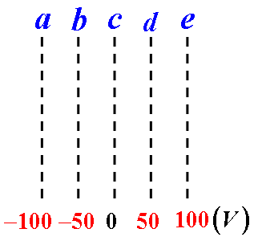
2、有一电场的等势面分布如图所示，一个质子进入电场向右运动，经过等势面a时质子的动能为500eV，那么它经过等势面e时动能多大？
【答案】300eV

Slide 28
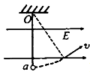
如图所示，细线悬挂一个带正电的小球，处在水平向右的匀强电场中，在电场力作用下小球由最低点a开始运动，经b点后还可再向右摆，如用△E1表示重力势能的增量，用△E2表示电势能的增量，用△E表示两者之和（△E=△E1+△E2），则小球由a摆至b的过程中，下列哪些关系式正确？（ ）
C
A．△E1＜0，△E2＜0，△E＜0
B．△E1＞0，△E2＜0，△E=0
C．△E1＞0，△E2＜0，△E＜0
D．上述说法都不对

